Slide 1

12 要好好学字
镇江市金山小学 陆蓉

Slide 2


读准字音
毛主席 延安 安定宝
刘长贵 知道 弯腰 回答
革命 参加 遇到

Slide 3
1939年春天，毛主席在延安遇到了两个小八路。
说着就弯下腰，在自己的手心上写了“毛泽东”三个字。

Slide 4
填空：
毛主席在（ ）遇见（ ）。毛主席教导他们要（ ）。

Slide 5

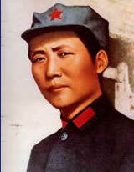
毛泽东（1893～1976）：伟大的马克思主义者，无产阶级革命家、战略家和理论家，中国共产党、中国人民解放军和中华人民共和国的主要缔造者和领导人。湖南湘潭人。

Slide 6
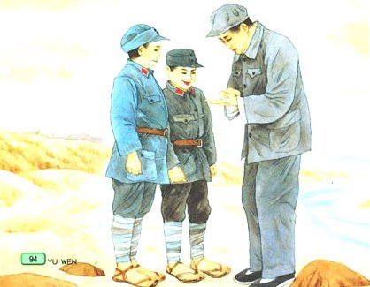
1939年春天，毛主席在延安遇到了两个小八路。他们一个叫安定宝，15岁，个子高一点；一个叫刘长贵，才14岁，个子矮一点。

Slide 7
1939年春天，毛主席在延安遇到了两个小八路。他们一个叫安定宝，15岁，个子高一点；一个叫刘长贵，才14岁，个子矮一点。

Slide 8
毛主席问他们：“你们知道我是谁吗？”他俩马上回答：“知道，您是毛主席。”毛主席说：“我是毛泽东。”说着就弯下腰，在自己的手心上写了“毛泽东”三个字。

Slide 9
毛主席弯下腰，在自己的手心里写了“毛泽东”三个字。
毛主席写下了毛泽东三个字。

Slide 10
毛主席问他们：“你们知道我是谁吗？”他俩马上回答：“知道，您是毛主席。”毛主席说：“我是毛泽东。”说着就弯下腰，在自己的手心上写了“毛泽东”三个字。

Slide 11
毛主席对他们说：“参加革命了，要好好学字啊！”两个小八路听了连连点头。

Slide 12
毛主席对他们说：“参加革命了，要好好学字啊！”两个小八路听了连连点头。

Slide 13
你还记得吗？
泽 腰
席 延 遇 宝 岁
刘 贵 弯 革 啊

